Slide 1
第 3 章
基本輸出與輸入的方法
著作權所有 © 旗標出版股份有限公司

Slide 2
本章提要
本章簡介
由螢幕輸出：printf () 函式
從螢幕輸出單一字元：putchar () 函式
從鍵盤輸入的數值
綜合演練

Slide 3

本章簡介
如何從鍵盤輸入資料以及從螢幕輸出結果, 是寫程式一個很基本的技巧, 因為這也是使用者與電腦交談的重要橋樑。
在 C 語言函式庫中有不少輸出 / 入相關函式, 不過較常用到的也只有其中幾個。
  從螢幕輸出類：
  由鍵盤輸入類：

Slide 4
從螢幕輸出類
printf ()：函數名稱取 print 以及 format 兩個字組成。此函式會將我們指定的字串以指定的格式輸出在螢幕上。
putchar ()：函數名稱取 put 以及 character 兩個字組成。如名稱所示, 此函式的用途是輸出字元, 而且一次只能輸出一個字元, 也不具備像 printf () 的格式化輸出功能。

Slide 5
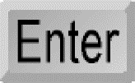
由鍵盤輸入類
scanf ()：函式名稱取 scan 以及 format 兩個字組成。使用者以鍵盤輸入資料後, 需按下
鍵, 函式會將資料讀進程式中處理。
getchar ()：函式名稱取 get 以及 character 兩個字組成。同樣在輸入資料後按下 鍵, 此函式會讀取資料的第 1 個字元進程式處理。

Slide 6
由鍵盤輸入類
getche ()：函式名稱取 get、character 以及 echo 組成。表示由從鍵盤輸入一個字元後, 函式會馬上讀取而不需要按下 鍵。

Slide 7
由螢幕輸出：printf () 函式
字串輸出
控制輸出格式
輸出格式的參數
使用 Escape Sequence 控制輸出

Slide 8
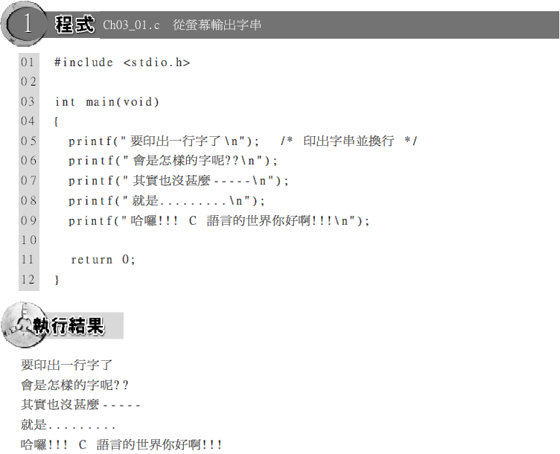
字串輸出
最簡單的輸出, 就是在螢幕上列印幾行字。
第 5~9 行的 printf () 函式會將其括號中的雙引號內 ("...") 的字串忠實印出：

Slide 9
控制輸出格式
資料的型別有很多種, 如整數、浮點數、字元等等。而使用 printf () 函式輸出時, 也可在要輸出的字串 "..." 之中, 指定適用於各種資料型別的輸出格式, 以便將不同型別的變數值正確地輸出。"..." 稱為格式化字串, 因為其中的字串, 可包含控制輸出格式的控制符號。這些控制符號是以 '%' 為開頭, 先來看以下整理出來的輸出格式表：

Slide 10
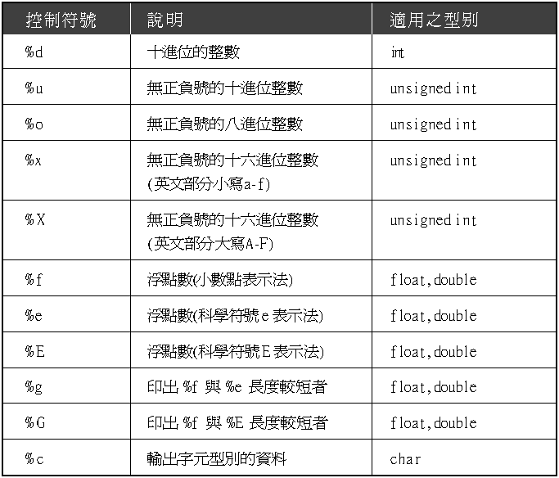
輸出格式表

Slide 11
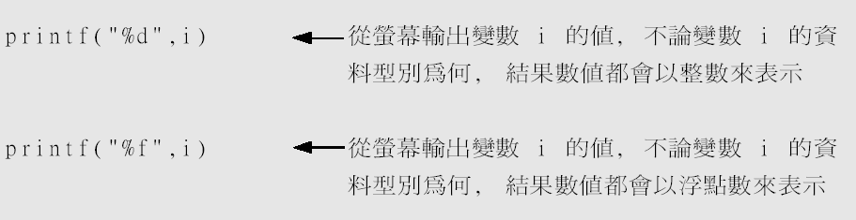
呼叫 printf () 函式的語法
輸出格式：以 % 開頭的控制符號, 如 %d、%f... 均需放在雙引號 " " 裡：
變數名稱：此變數的值, 會依序對應至 ".... " 中的輸出格式, 並按照指定格式顯示在螢幕上：

Slide 12
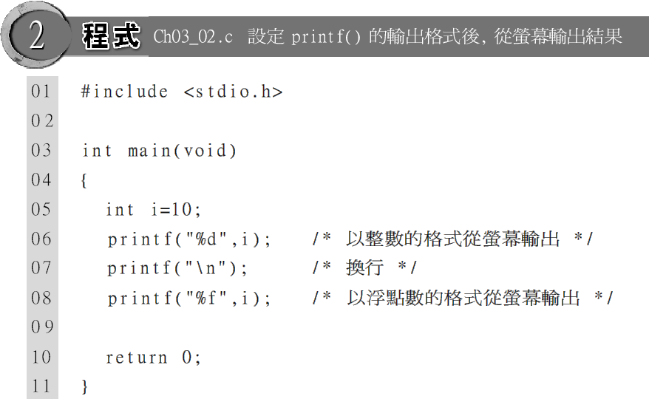
輸出格式與輸出結果的關係

Slide 13
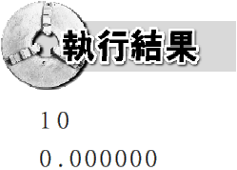
執行結果
把變數 i 的初始值設定為 10 並以 %d 與 %f 輸出結果：
將整數型別的變數 i 以整數格式 %d 與浮點數格式 %f 輸出, 執行結果如上所示, 整數格式能完整且正確地把變數 i 的初始值 10 從螢幕輸出；但是以浮點數格式輸出的結果卻是 0.000000, 這是格式不符的結果。

Slide 14
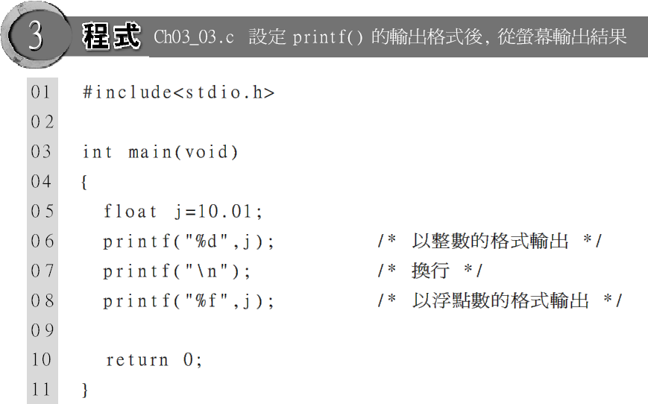
輸出格式與輸出結果的關係

Slide 15
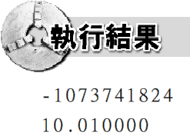
執行結果
如結果所示, 只有浮點數的輸出格式 %f 才能正確的把浮點數的結果正確的從螢幕輸出。還有一點要特別注意的是, 輸出格式的數目要跟輸出的變數名稱數目相同, 也就是說有幾個變數值要輸出就需要幾個輸出格式：

Slide 16
利用一個 printf ( )
輸出兩個變數值
在利用控制符號輸出變數值時, 除了個數要相同外, 也要依變數的順序, 使用與其資料型別相符的控制符號, 這樣才能輸出正確的數值：

Slide 17
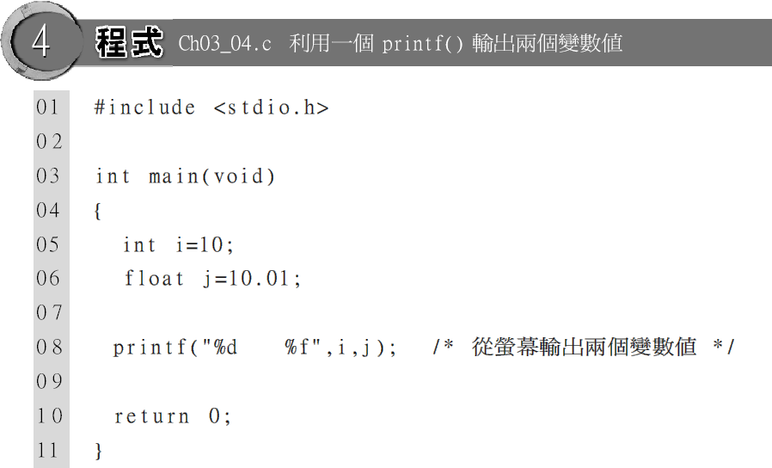
利用一個 printf ( )
輸出兩個變數值

Slide 18
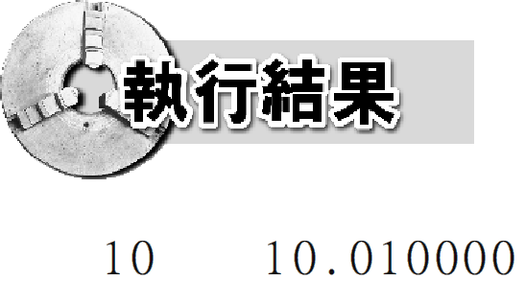
執行結果
"..." 字串後的變數, 是依出現的順序對應到字串中的控制符號, 第 8 行程式就是 i 對應到 %d, 也就是以十進位整數格式輸出；而 j 對應到 %f, 所以是用浮點數格式輸出。

Slide 19
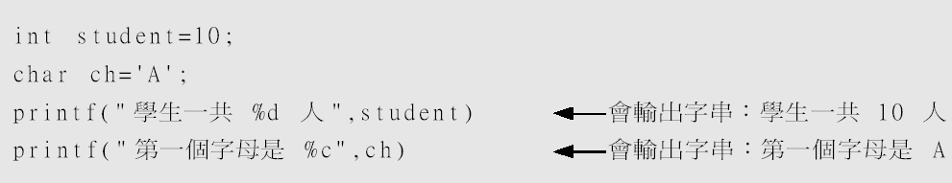
輸出格式的應用：
與字串結合
當我們利用 printf () 的控制符號輸出變數值時, 也可在 "..." 中加入其它說明文字。這些文字都會依原本的內容顯示出來：

Slide 20
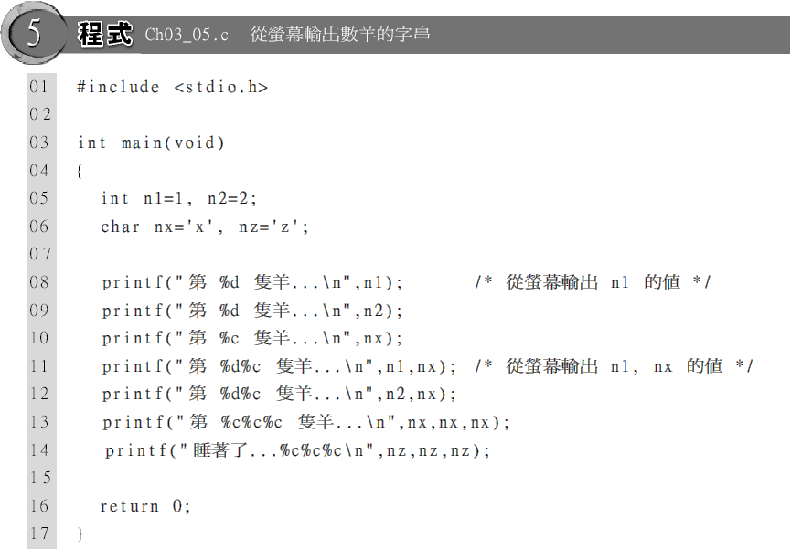
從螢幕輸出數羊的字串

Slide 21
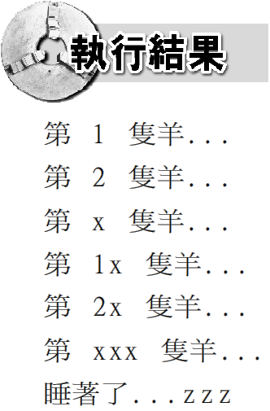
執行結果
比對執行結果各行的輸出字串為：
第 8 行：第 1 隻羊...。控制符號 %d 會輸出整數型別的變數 n1=1 的值。
第 9 行：第 2 隻羊...。控制符號 %d 會輸出整數型別的變數 n2=2 的值。

Slide 22
執行結果
第 10 行：第 x 隻羊 ...。控制符號 %c 會輸出字元型別的變數 nx= 'x' 的值。
第 11 行：第 1x 隻羊 ...。控制符號 %d %c 會輸出 n1=1 與 nx= 'x' 的值, 且把兩個數值並在一起。
第 12 行：第 2x 隻羊 ...。控制符號 %d %c 會輸出 n2=2 與 nx= 'x' 的值, 且把兩個數值並在一起。

Slide 23
執行結果
第 13 行：第 xxx 隻羊 ...。控制符號 %c %c %c 會輸出字元型別的變數 nx= 'x', 因為變數 nx 出現了 3 次, 所以會輸出 3 次的變數值, 而且會把 3 個數值並在一起。
第 14 行：睡著了 ...zzz。控制符號 %c 會輸出字元型別的變數 nx= 'x' 的值。

Slide 24
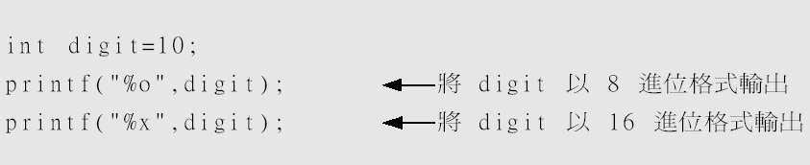
輸出格式的應用：
8 進位與 16 進位
利用控制符號 %d 、%o 以及 %x 可以將整數以非十進位的方式輸出：

Slide 25
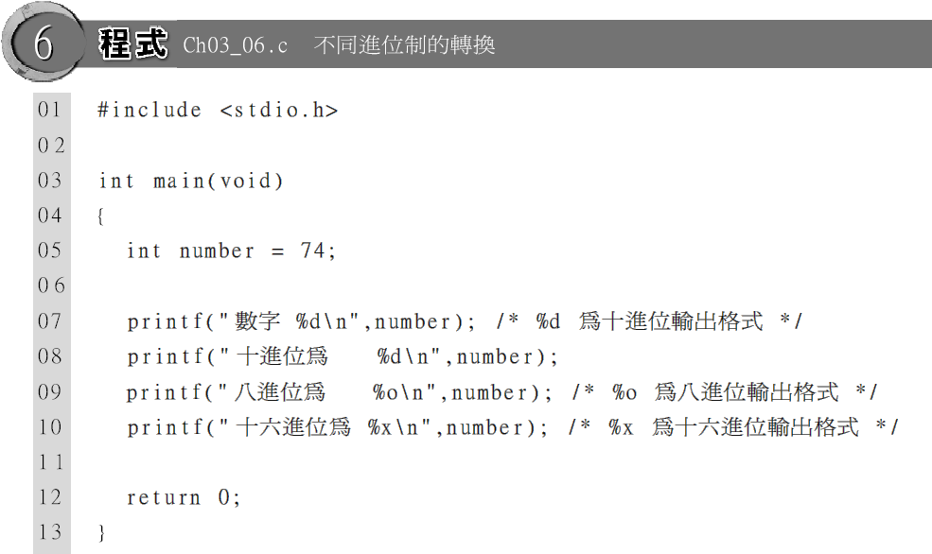
不同進位制的轉換

Slide 26
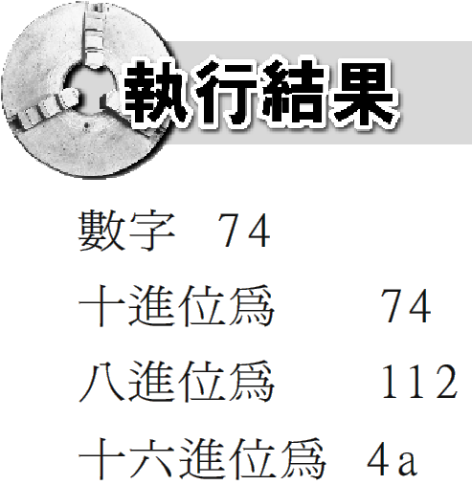
執行結果
第 7、8 行, %d 會將變數值以十進位的格式從螢幕輸出。
第 9 行, %o 會將變數值以八進位的格式從螢幕輸出。
第 10 行, %x 會將變數值以十六進位的格式從螢幕輸出。

Slide 27
輸出格式的應用：
不同的浮點數表示法
用於輸出浮點數的 %f 與 %e 分別表示以『一般小數表示法』或『科學符號表示法』來輸出浮點數型別的數值：

Slide 28
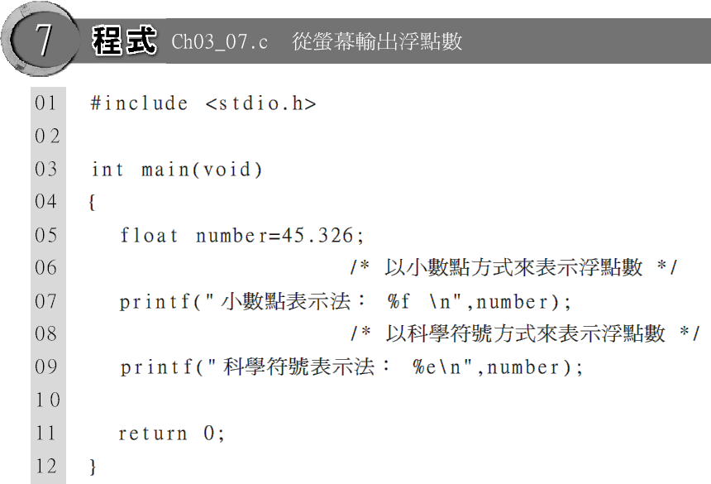
從螢幕輸出浮點數

Slide 29
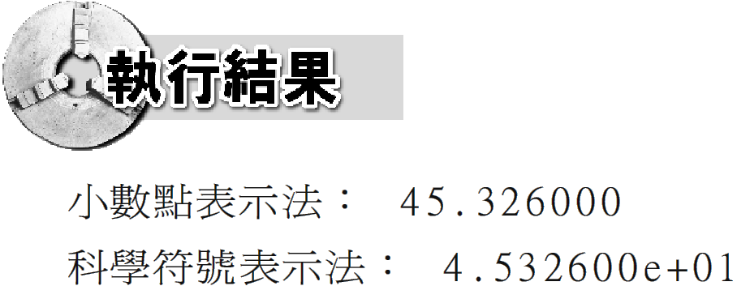
執行結果
第 5 行, 宣告的浮點數型別變數給予十進位浮點數的初始值。
第 7 行, 以 %f 輸出變數 number 的值, 會以小數點的方式表示數值。
第 9 行使用 %e , 表示以科學符號表示法輸出變數 number 的值。

Slide 30
輸出算式的結果
printf () 不只可以輸出一個變數的值, 更可以輸出算式的運算結果。方法是, 只要將原來欲輸出變數的位置, 改成算式就行了：
輸出格式符號：就是 %d、%f ...等。

Slide 31
輸出算式的結果
算式：可填入一般算式, 如 a+b、a/b... 等：
要以上面的方式來輸出運算的結果值, 我們必須先知道運算結果是哪種資料型別的數值, 然後選用合適的輸出格式。

Slide 32
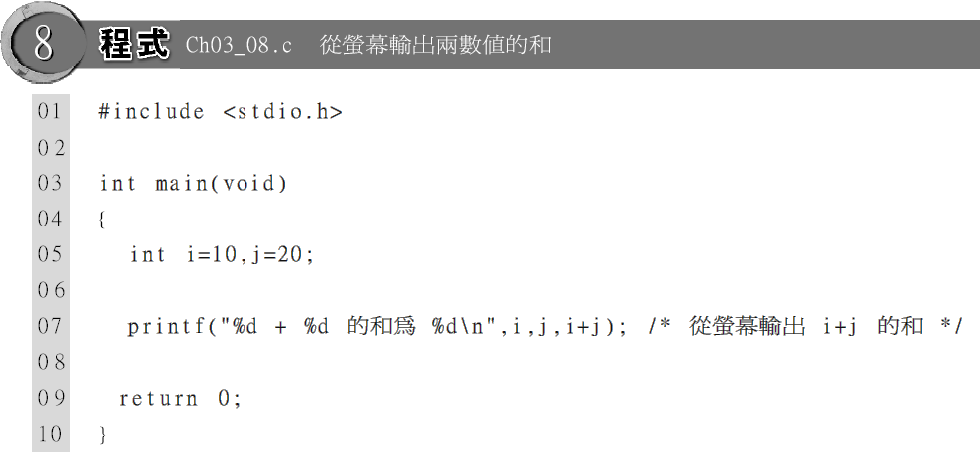
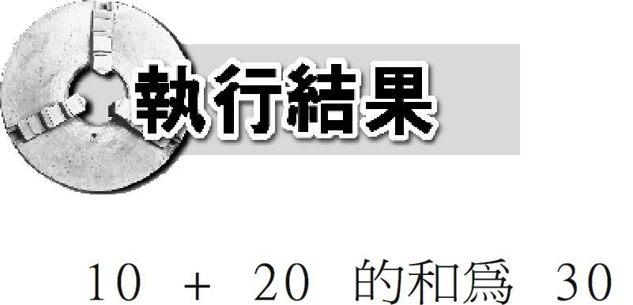
從螢幕輸出兩數值的和

Slide 33
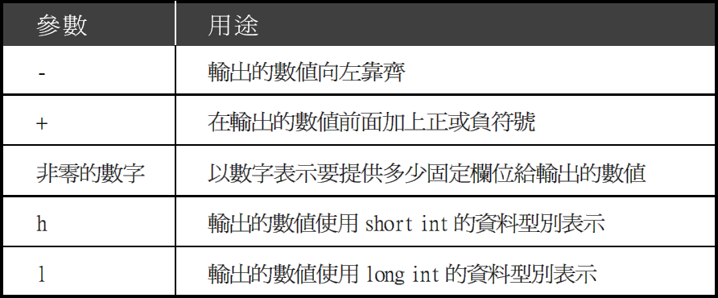
輸出格式的參數
輸出格式控制符號是由 % 符號與特定的英文字母所形成, 而這也是最基本的使用方法。但在 % 符號與英文字母間可加上一些特定的參數, 以控制輸出的對齊方式和長度：

Slide 34
指定固定寬度的輸出欄位
以 %d、%f 等方式輸出變數值時, printf() 函式會自動輸出寬度『剛好』的數值, 例如輸出整數值 123, 輸出時就是輸出 3 位數, 也就是說寬度為 3 個字元。因此當我們想輸出多個位數不同的變數, 但希望其輸出寬度能保持一致, 以便閱讀時, 就可利用指定寬度的方式來設定。

Slide 35
指定固定寬度的輸出欄位
整數的設定方式：直接以數字指定寬度, 例如 %8d 表示輸出的寬度為 8 個字元, 若變數值不到 8 位數, 則輸出時預設向右對齊, 前面多的位置留空。
浮點數的設定方式：可同時指定整數部分和小數部分的位數, 其間以小數點隔開, 例如 %4.3f。

Slide 36
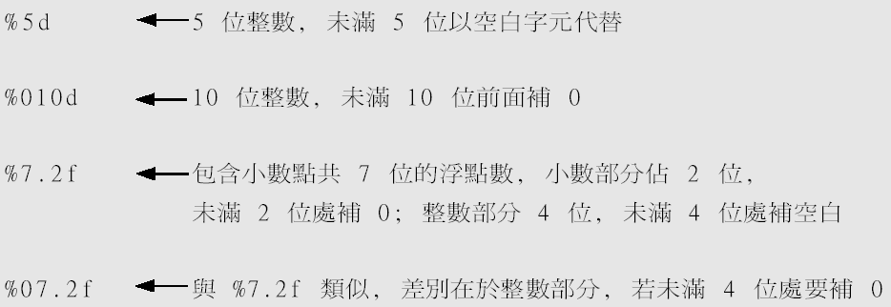
指定固定寬度的輸出欄位
指定位數時, 可在數字前加上 0, 表示多出的位置都填上 0：

Slide 37
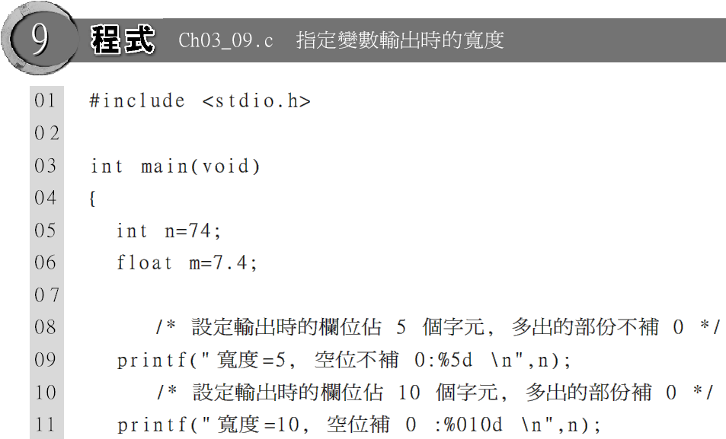
指定變數輸出時的寬度

Slide 38
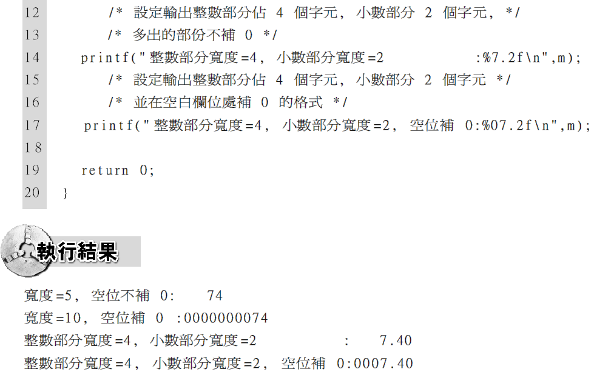
執行結果

Slide 39
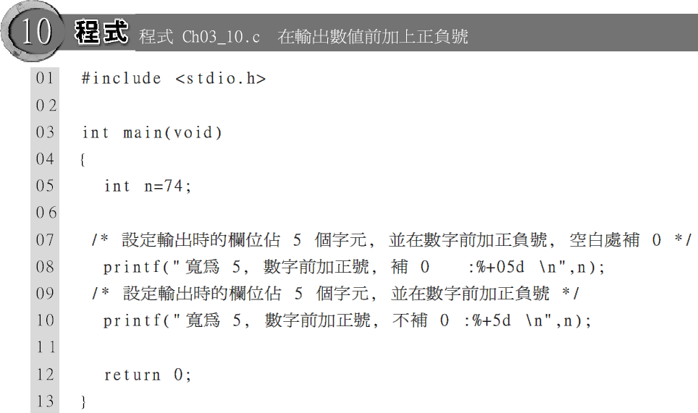
正負號也會佔用 1 個字元

Slide 40
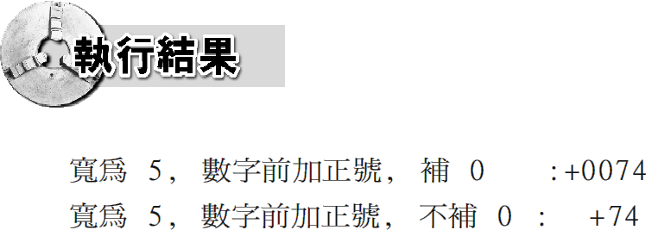
執行結果
如果有加上正負符號並設定固定長度時, 正負符號也需佔一個字元的位置：

Slide 41
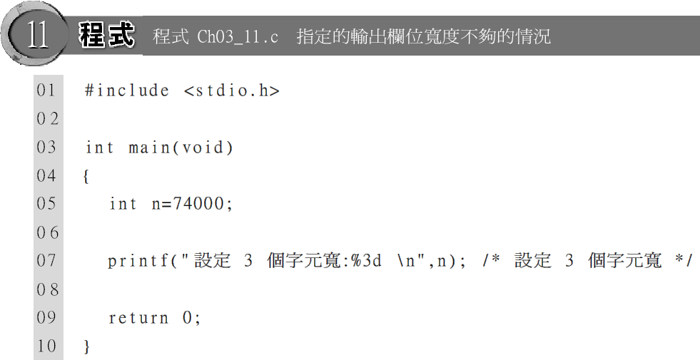
自動調整不足的欄位

Slide 42
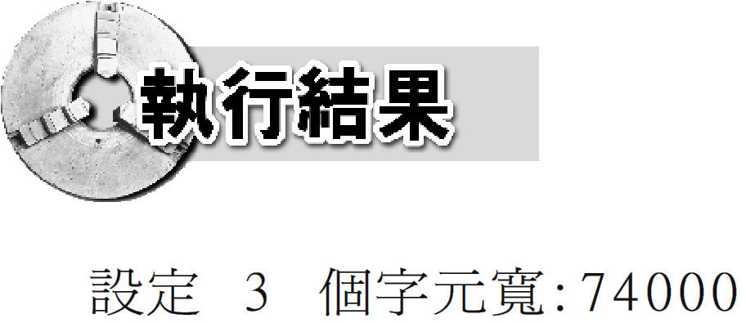
執行結果
如果輸出的數值長度 (位數), 比設定的固定欄位多時, 固定欄位會調整到數值的長度。如以下程式, 要輸出的變數值為 74000, 但是輸出欄位只設定 3 個字元寬。輸出時, 欄位會自動調成 5 個：

Slide 43
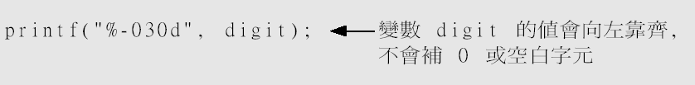
使用 - 參數時, 數值向左靠齊
當輸出格式中有使用 - 參數時, 不管此時設定的固定欄位數為何, 也不管是否在空白欄位補 0 與否。輸出的數字一律向左靠齊, 也就是說, 數值的最高位會在正負號 (如果存在) 後的第 1 位：

Slide 44
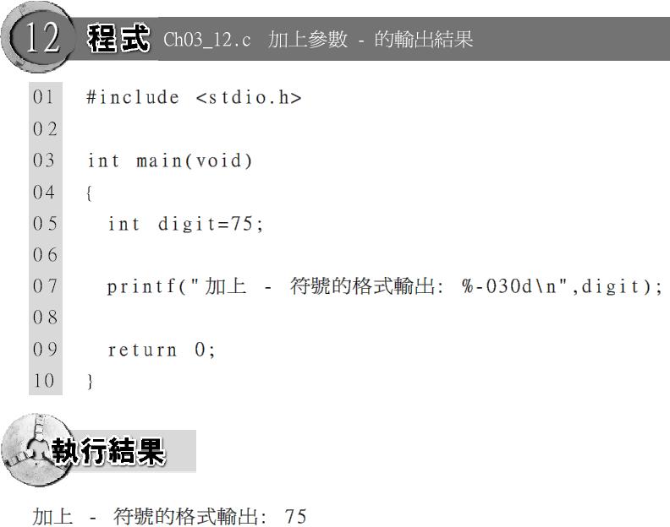
加上參數- 的輸出結果

Slide 45
使用兩個以上參數的順序
如果要使用兩個以上的參數, 順序如下：
如以下範例：

Slide 46
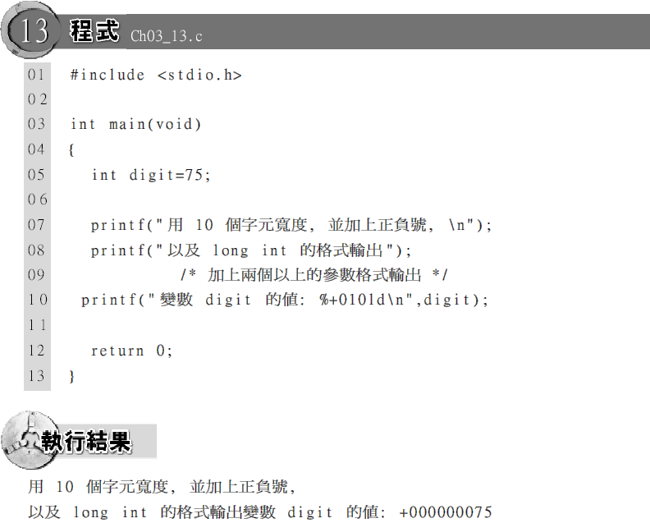
使用兩個以上參數的順序

Slide 47
使用 Escape Sequence 控制輸出
在 printf () 的格式化字串中, 除了用 % 控制符號來指定變數的輸出格式, 也可用 Escape Sequence 來控制字串中的文字輸出方式。
Escape Sequence 一般譯為逸出序列或跳脫序例, 是一個『命令』, 然後依該命令的指示, 進行相關的輸出。
C 語言的 Escape Sequence 都是以反斜線 (\) 為開頭：

Slide 48
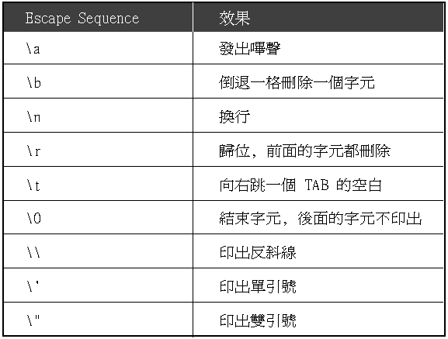
Escape Sequence 控制輸出表

Slide 49
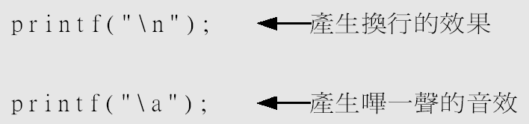
Escape Sequence 的使用方法
Escape Sequence 的使用方法很簡單, 只要將它們放在雙引號中輸出即可產生相對的效果：

Slide 50
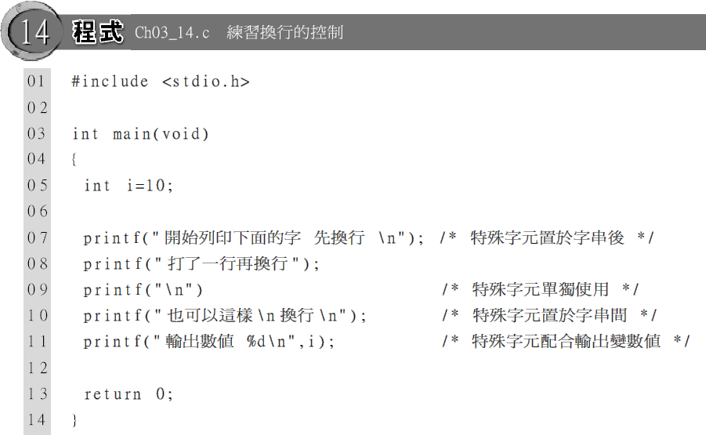
換行

Slide 51
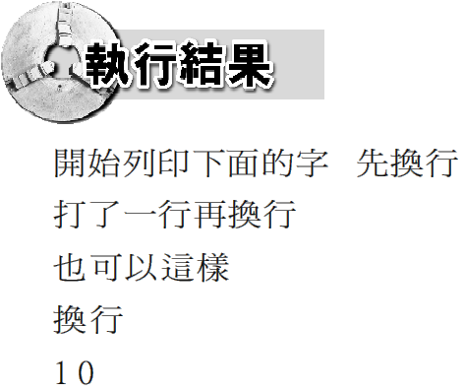
執行結果
具有換行效果的 \n, 可以配合字串與輸出格式使用, 也可以單獨使用：

Slide 52
刪除字元和結束字元
'\b' 會使輸出的字串由 '\b' 的位置開始, 向左刪除一個字元。
'\r' 則會從所在位置開始, 把前面的字元都刪除。
'\0' 為字串的結束字元, 看到它就表示：『這個字串已到結尾了』。所以跟在 \0 後面的字元都會被忽略而不會被輸出。
如以下程式：

Slide 53
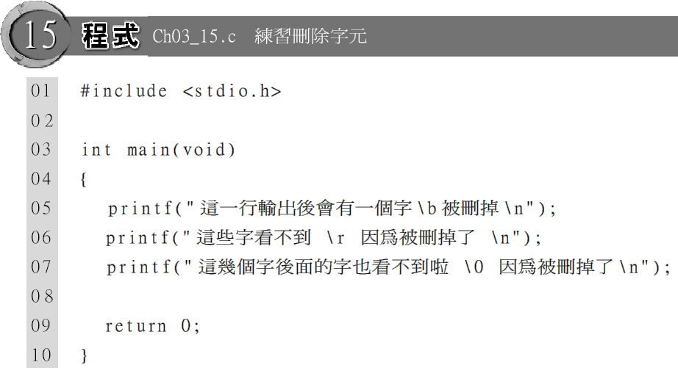
練習刪除字元

Slide 54
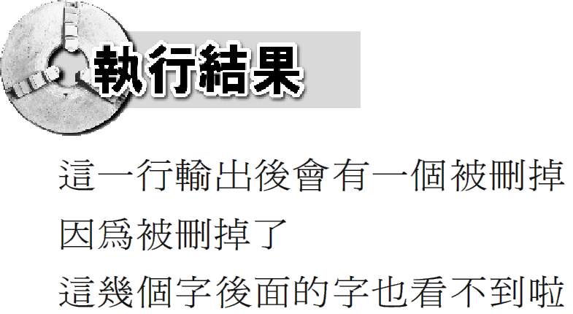
執行結果
第 5 行, 因為 \b 會向左刪除一個字元所以 "字" 會被刪除。
第 6 行, 因為 \r 會把左邊的字元全部刪除, 所以 "這些字看不到" 的字串不會顯示在螢幕上。

Slide 55
執行結果
第 7 行, \0 會把字串結束, 也就是 \0 後面的所有字元都不會出現在螢幕上, 所以 "因為被刪掉了" 這段文字不會顯示出來。

Slide 56
輸出單、雙引號與反斜線
因為單、雙引號與反斜線在 C 語言中有特殊用途, 所以這些字元出現在 printf () 的雙引號內, 也無法順利的被輸出到螢幕上。因此如果有需要輸出這些符號時,可使用 \'、\"、\\：

Slide 57
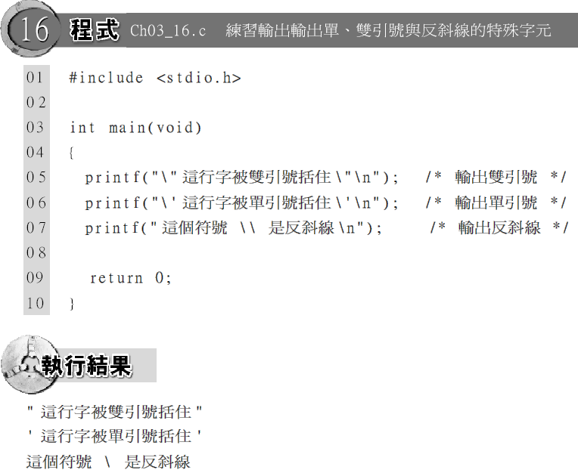
輸出單、雙引號與反斜線

Slide 58
從螢幕輸出單一字元： putchar () 函式
putchar () 函式可輸出一個字元, 若引數是數字, 則根據 ASCII 碼將該數字轉換成字元後, 從螢幕輸出。如以下範例中, 我們把 putchar () 括號內加上不同引數後的各種輸出作一整理：

Slide 59
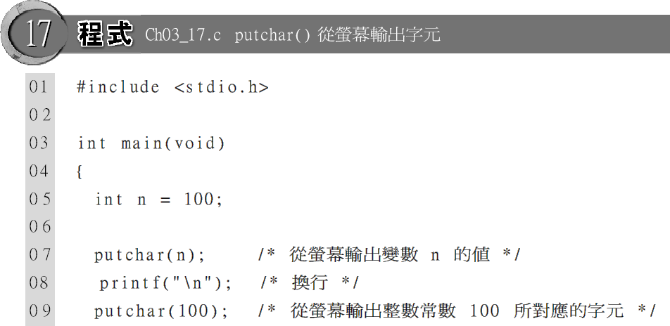
putchar () 從螢幕輸出字元

Slide 60
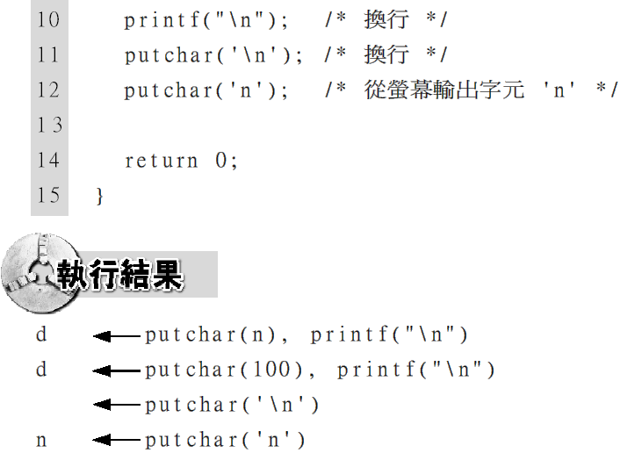
執行結果

Slide 61
執行結果
第 7 行, 變數 n 的初始值為 100, putchar (n) 會從螢幕輸出 100 的 ASCII 對照字元值 d。
第 9 行, putchar (100) 直接用常數 100, 從螢幕輸出結果與 putchar (n) 相同。

Slide 62
執行結果
第 8, 10, 11 行, putchar ('\n') 或 printf ("\n") 使用 Escape Sequence \n, 從螢幕輸出結果產生了換行的效果。
第 12 行, putchar ('n') 使用 'n' , 以單引號括住 n 代表的意義不再是變數 n 而是字元 n。所以, 從螢幕輸出結果會印出字元 n。

Slide 63
從鍵盤輸入的數值
有時候, 為了增加程式的實用性, 在程式中所需要用的資料會允許由使用者從鍵盤輸入。
比如說將一個公式寫成程式, 然後再由鍵盤輸入公式中的各項變數, 再將計算結果顯示在螢幕上。為了達到由鍵盤輸入的功能, 我們可以使用一些函式來讀取由鍵盤輸入的數值。

Slide 64

從鍵盤輸入的數值
格式化輸入函式：scanf () 函式
  scanf () 可以配合各種輸入格式控制字元, 讀取任何型別的資料, 也是最常用的鍵盤輸入函式。
由鍵盤輸入單一字元：getchar () 函式
不需要按 鍵的鍵盤輸入：getche () 函式
不顯示的鍵盤輸入：getch () 函式

Slide 65

scanf () 的格式
使用 scanf () 的格式如下：
輸入格式：與 printf () 的輸出格式 (如 %d、%f...) 相同, 配合 scanf () 使用時, 就變成輸入格式。
& 變數名稱：用來接受輸入值, & 表示取得變數在記憶體的位址。使用 scanf ()函式時, 用來接受輸入值的變數名稱前一定要加 &。

Slide 66
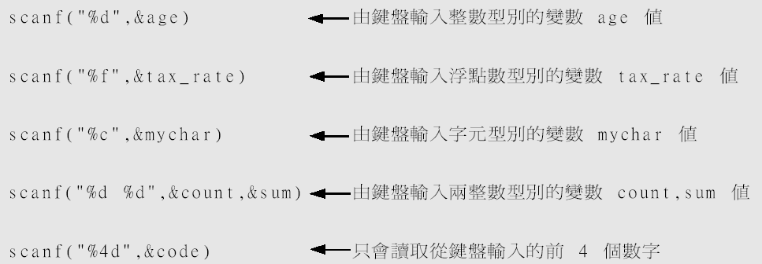
scanf () 的格式
scanf ()可以搭配控制符號 % 來決定由鍵盤輸入的格式, 也就是說 scanf () 可以接受任何型別的輸入值：

Slide 67
scanf () 的格式
scanf () 的輸入格式也可以加上參數使用, 但是這樣反而限制可以輸入的資料, 所以除非有特別限制輸入的資料, 否則通常不會使用參數。
接下來我們來看一個 scanf () 函式應用的範例, 我們利用 scanf () 函式讀取兩個由鍵盤輸入的數值, 計算出其和後, 再將結果顯示在螢幕上, 程式如下：

Slide 68
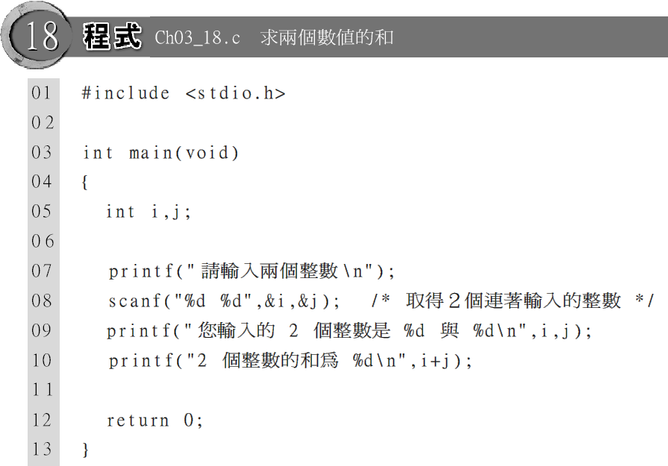
求兩個數值的和

Slide 69
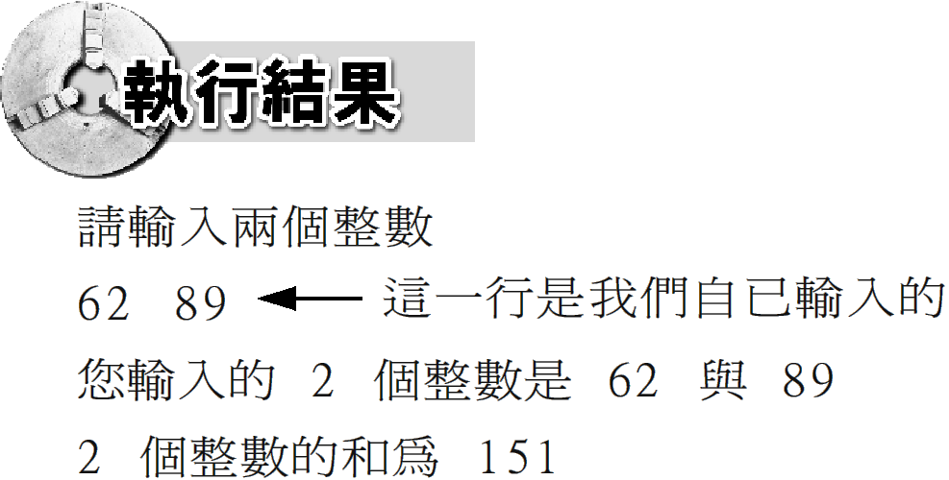
執行結果
當 scanf () 一次讀取兩個數值時, 可以在 2 個數值間留一空白字元的方式輸入, 或者分 2 行輸入。輸入完畢記得按下 鍵, 在完成輸入第二個數值前, 按下 鍵只會產生換行的效果, 不會有下一步的執行動作。

Slide 70
輸入數值與輸入格式要相符
輸入格式不恰當, 則取得的變數值絕對不會是我們想要的。
在處理輸出輸入的格式、型別時, 要特別的小心。可以用如範例的第 7 行, 以 printf () 從螢幕輸出提示字串, 來提示使用者輸入正確的數值。
使用 scanf () 時, 請特別注意到輸入的數值需與輸入格式控制字元配合, 否則將無法得到正確的數值。如以下範例：

Slide 71
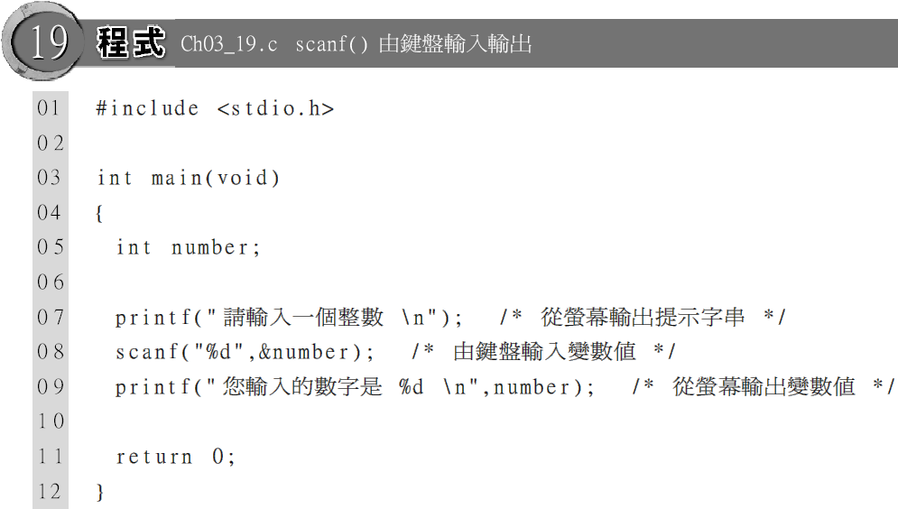
scanf () 由鍵盤輸入輸出

Slide 72
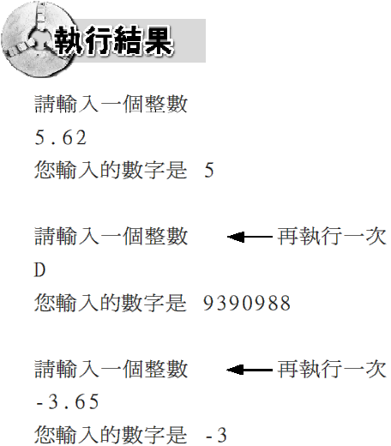
執行結果
如果輸入數值的型別與 scanf () 所設的格式不符。該值會被強制轉型為符合 scanf () 所設型別。如果輸入的值不為整數, 仍然會被當整數型別處理。

Slide 73
由鍵盤輸入單一字元： getchar () 函式
getchar () 是專門為了讀取字元而設的函式。getchar () 的括號內, 不用加任何引數, 因為不管輸入值為何, 此函式一律以字元的型別讀取, 而且只讀取一個字元, 即使輸入多個字元, getchar () 也只會讀到第一個字元。getchar () 所讀到的字元, 會當成函式的傳回值傳回, 因此我們可將這個傳回值指定給一個變數, 或是如下的範例直接使用：

Slide 74
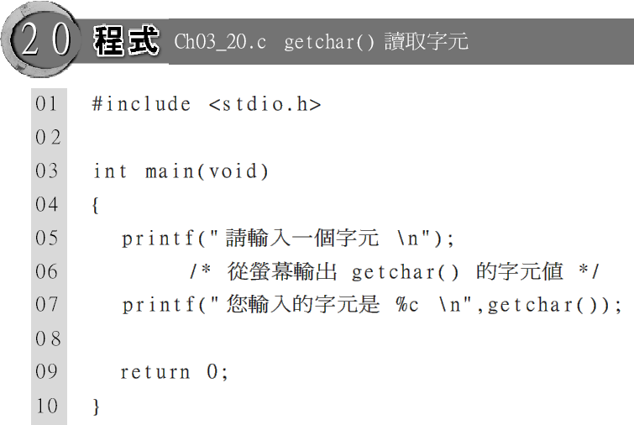
getchar () 讀取字元

Slide 75
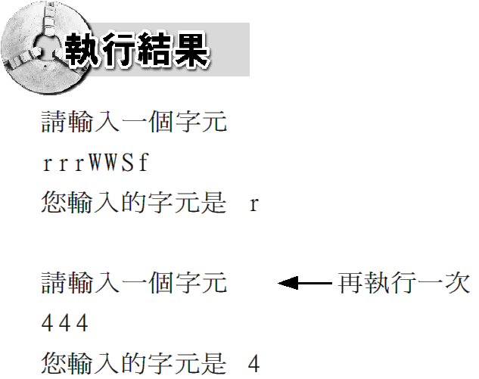
執行結果
第 7 行中, printf () 函式會直接從螢幕輸出 getchar () 函式對傳回值, 也就是直接輸出我們輸入的第一個字元。

Slide 76
從螢幕顯示由鍵盤輸入的數值
我們可以用 putchar () 從螢幕輸出 getchar () 的結果。因為兩者都是用來處理單一的字元。首先,宣告一個字元變數, 將 getchar () 讀到的字元傳入字元變數中, 然後再利用 putchar () 從螢幕輸出：

Slide 77
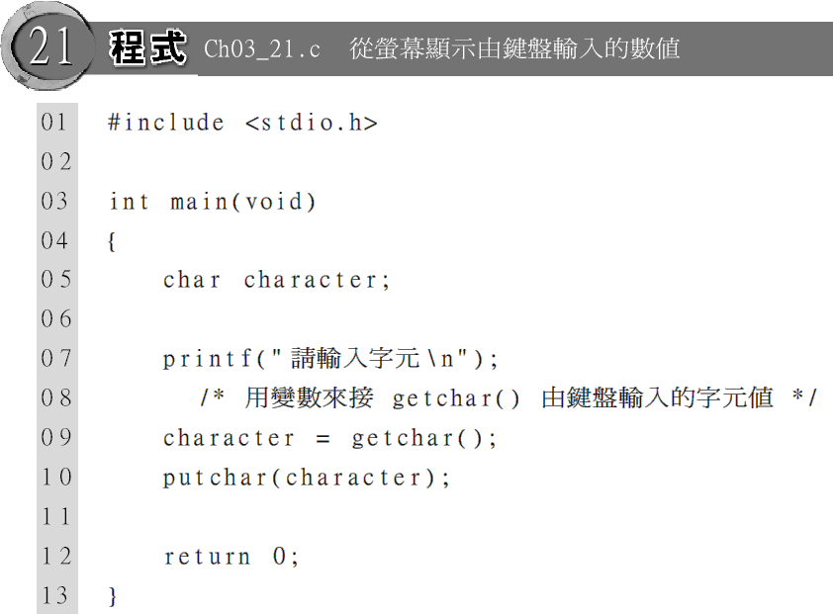
從螢幕顯示由鍵盤輸入的數值

Slide 78
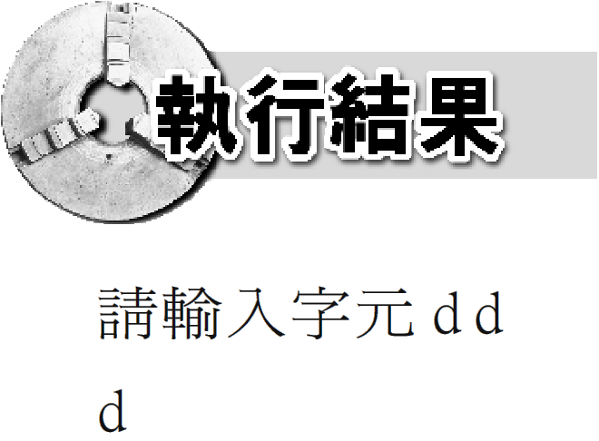
執行結果
第 9 行, 以字元變數 character 來接受 getchar () 的字元值。
第 10 行, 利用 putchar () 輸出字元值。

Slide 79
不需要按 [Enter] 鍵盤輸入：getche () 函式
getche () 也是一個讀取單一字元的函式。但它與 getchar () 函式不同：使用 getche () 函式時, 只要一輸入字元, 馬上就會被接收處理, 而不需要按下 [Enter] 鍵。舉個例子來說明：

Slide 80
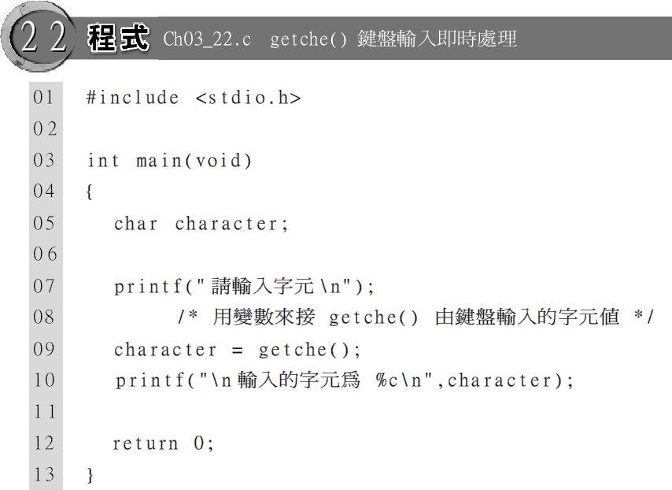
getche () 鍵盤輸入即時處理

Slide 81

執行結果
第 9 行, 以字元變數 character 來接受 getche () 由鍵盤輸入的字元, 隨即從螢幕輸出該字元。

Slide 82
不顯示的鍵盤輸入： getch () 函式
getch () 函式具有 getche ()的功能, 也就是說會立即取得鍵盤輸入。除此之外使用 getch () 讀取鍵盤輸入時, 不會在螢幕上看到輸入的字元, 因此要將由 getche () 讀到的字元自動回應到螢幕上, 還得自行用 printf ()、putchar () 等函式將該字元輸出。參考以下範例：

Slide 83

getch () 不會顯示輸入字元
的鍵盤輸入即時處理

Slide 84

執行結果

Slide 85
綜合演練
印出簡單的圖形
由鍵盤輸入數值作運算
數字轉換成字元：利用輸出格式

Slide 86

印出簡單的圖形
利用 printf () 的輸出功能可印出簡單的圖形, 下面的例子就是用 * 符號印出菱形：

Slide 87

執行結果

Slide 88
由鍵盤輸入數值作運算
下面這個範例, 則是利用 scanf () 函式由鍵盤輸入數值, 作數學函式運算後, 再利用 printf () 把結果從螢幕輸出：

Slide 89

由鍵盤輸入數值作運算

Slide 90

執行結果

Slide 91
數字轉換成字元：
利用輸出格式
我們可以利用輸出格式的特性, 直接把數字轉換成字元從螢幕輸出, 數字轉字元是根據 ASCII 碼對照表轉換, 程式如下：

Slide 92

數字轉換成字元：
利用輸出格式

Slide 93

執行結果

Slide 94

數字轉換成字元：
利用 putchar () 函式

Slide 95

執行結果

